Slide 1




PROYECTOS DE INVERSIÓN

Slide 2
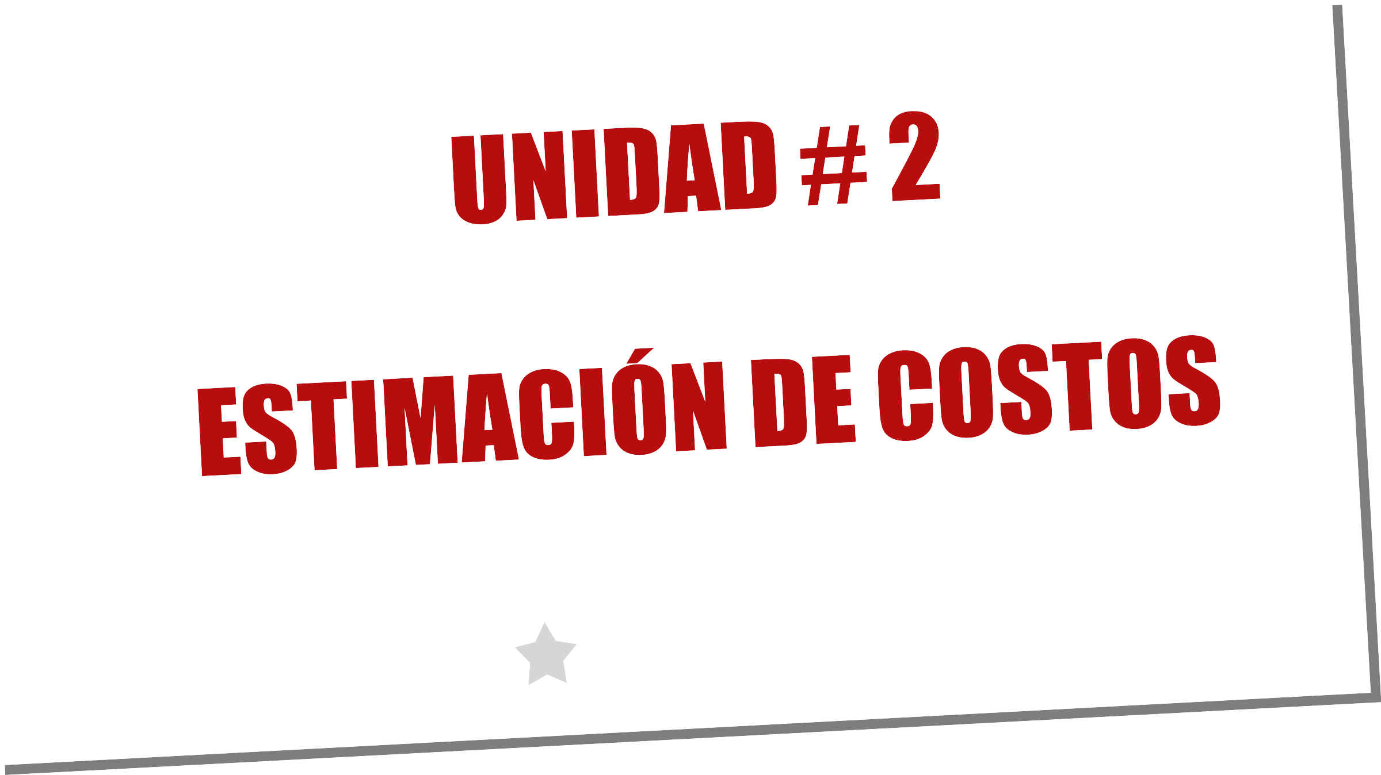


Slide 3
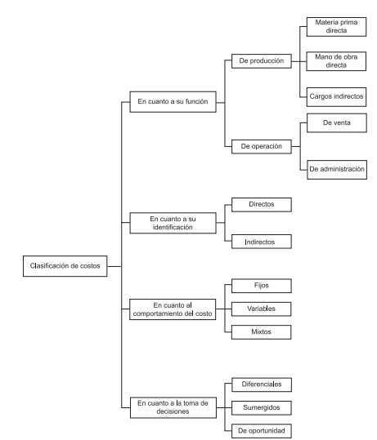
2.1. COSTOS DIFERENCIALES

Slide 4
2.1. COSTOS DIFERENCIALES
Es el monto o cantidad de diferencia de un mismo costo en dos o más alternativas.
Los costos diferenciales pueden ser incrementales, ya que son costos agregados en los que se incurre al tomar una determinada decisión. Son la diferencia en el costo total resultante de un cambio.
Por tanto, todos los costos incrementales son costos diferenciales, ya que surgen de la comparación de dos situaciones.
Sin embargo, en estas comparaciones de costos, las diferencias no necesariamente reflejan incremento.
Los costos diferenciales, precisamente por ser distintos en cada una de las alternativas, siempre son relevantes en la toma de decisiones, por lo que se deben incorporar en la información que se analiza para cada una de las distintas alternativas.

Slide 5
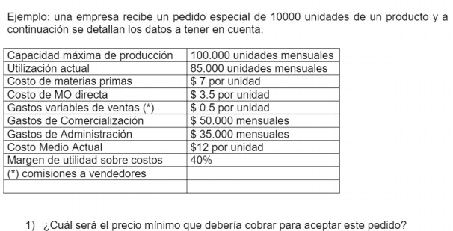
2.1. COSTOS DIFERENCIALES

Slide 6

2.2. COSTOS FUTUROS Y SEPULTADOS
Costos sepultados-hundidos o sumergidos: Con la finalidad de establecer su papel en el proceso de toma de decisiones, analizaremos ahora los costos sumergidos, a los cuales se les conoce también como costos hundidos.
Los costos sumergidos son aquellos en los cuales la empresa ya incurrió y, por tanto, no pueden modificarse. Los administradores no pueden cambiarlos con una decisión posterior a la erogación. Por ejemplo, suponga que una empresa adquirió en $25,000.00 una máquina, y debido a un cambio de estrategia se canceló la producción en la que se debía utilizar, por lo que ya no se necesita. El costo de $25,000.00 no lo pueden eliminar o modificar, los administradores no pueden tomar decisión alguna que elimine un hecho consumado, en este caso la adquisición de la máquina. La empresa tendrá que definir qué hacer con esa máquina que no se está utilizando. Imagine que ha identificado dos posibles acciones que se pueden tomar al respecto:
Rentarla.
Venderla.

Slide 7
2.2. COSTOS FUTUROS Y SEPULTADOS
Con el propósito de evaluar cada una de la opciones, se reunió la siguiente información:
 |  | Rentar |  | Vender
Ingresos derivados de la renta |  | $20,000.00
Ingresos derivados de la venta |  |  |  | $17,000.00
Otros costos relacionados |  | $5,000.00 |  | $2,000.00
Costo de la máquina |  | $25,000.00 |  | $25,000.00
 |  | -$10,000.00 |  | -$10,000.00
los costos sumergidos no se deben considerar en la toma de decisiones, ya que no reúnen las dos características para
los costos relevantes, y que éstos son costos irrelevantes por ser:
datos históricos, y
b) su monto no se modifica en cada una de las opciones a evaluar

Slide 8
2.2. COSTOS FUTUROS Y SEPULTADOS
Costo de oportunidad. Un costo de oportunidad se define como los beneficios que se dejan de recibir al seleccionar una alternativa en lugar de otra. Es decir, el flujo neto de efectivo derivado de una determinada alternativa que se pierde si no se selecciona dicha opción.
Cualquier toma de decisiones implica evaluar y posteriormente seleccionar de entre las distintas opciones la mejor. Esta selección, tal y como ya se analizó, implica sacrificar los beneficios de otra alternativa que era buena (pero no la mejor). En otras palabras, un costo de oportunidad es aquel que representa los beneficios que se dejarán de obtener por elegir un curso de acción alternativo, el seleccionar una mejor alternativa. Esto origina con frecuencia abandonar otra que está actualmente generando beneficios. Por ejemplo, un catedrático está evaluando la posibilidad de emprender un negocio que le generaría utilidades por $30,000.00 al mes, pero lo anterior lo obligaría a abandonar la cátedra, la cual le genera un salario mensual de $20,000.00. El emprender el negocio no se debe ver como una empresa que genera utilidades por $30,000.00, sino de sólo $10,000.00, ya que se presenta el costo de oportunidad, que representa lo que se dejaría de ganar por decidir una alternativa en lugar de la otra.

Slide 9
2.3. COSTOS DE PRODUCCIÓN
Son los sacrificios requeridos para la fabricación de un bien, que van desde la adquisición de la materia prima, el pago de los sueldos y salarios del personal requerido directa e indirectamente en la producción, hasta todos los demás costos necesarios para la fabricación de los artículos, como la renta de la planta, el teléfono, las depreciaciones, las amortizaciones, etcétera.
En los proyectos la determinación del mismo surge en el estudio técnico. El proceso de costeo es una actividad de ingeniería mas que de contabilidad. El método de costeo utilizado en la evaluación de proyectos es el costeo absorbente el mismo que consiste en cargar todos los costos relacionados con la fabricación de un producto específico. Este método implica el uso de los costos directos totales y los costos generales asociados con la fabricación de un producto como la base de costos.

Slide 10
2.3. COSTOS DE PRODUCCIÓN
Sistemas de costeo absorbente
Costeo por orden de trabajo
El cálculo del costo se asigna al producto por lotes (un conjunto no repetido de varias unidades
de producción).
Costeo de procesos
El cálculo del costo se asigna al producto de forma sistemática, ya que no existen lotes.
Costeo basado en actividades (ABC)
El cálculo del costo asignado al producto final se toma de todas las partidas de costos y gastos.

Slide 11
2.3. COSTOS DE PRODUCCIÓN
Listado de costo de producción
Costo de materia prima
No se debe de tomar en cuenta solo la cantidad de producto final que se desea obtener, sino también la merma propia de cada proceso productivo.
Por ejemplo: Si se producen 50000 tornillos y cada uno pesa 6,5 gr =325 kg de acero necesario para la producción de los mismos, aquí tenemos que considerar que hay ciertas piezas que saldrán defectuosas y para realizar el cálculo correcto hay que revisar el estudio técnico y agregar la merma para cada proceso, en este ejercicio colocaremos una merma de 1% en el proceso analizado . Entonces 325 kg necesarios le agregamos el 1% de la merma dando como resultado 328,25 kg de acero necesario.

Slide 12
2.3. COSTOS DE PRODUCCIÓN
Listado de costo de producción
Mano de obra directa
Es aquella que interviene personalmente en el proceso productivo, se refiere específicamente a los obreros.
Mano de obra indirecta
Son aquellas personas que aun estando en la producción no tienen relación directa con el producto, tales como; supervisor, gerente de producción.
Envases
Es el contenedor de producto, existen dos tipos de envase: envase primario , esta en contacto directo con el
producto y envase secundario que mantiene contacto indirecto con el producto.

Slide 13
2.3. COSTOS DE PRODUCCIÓN
Listado de costo de producción
Control de calidad
Se puede realizar en la misma empresa para ello es necesario realizar inversiones en equipos y disponer de personal capacitado, o contratar el servicio a terceros.
Mantenimiento
Similar al control de calidad
Otros costos
Son pequeños importes en relación con los demás costos y se agrupan en este rubro.
Energía eléctrica, combustible

Slide 14
Se supone que el volumen de actividad es el único factor que afecta el comportamiento del costo. Otros factores como precios unitarios, mezcla en ventas, paros laborales y métodos de producción se ignoran.
El precio de venta unitario permanecerá igual. No se concederán descuentos por volumen en las ventas.
El rango relevante está bien especificado, así los costos fijos y los variables sean obtenidos en relación con un lapso específico y para un nivel de producción establecido con antelación.
Si el análisis costo-volumen-utilidad cubre más de una línea de producto, se supone una mezcla particular de ventas. La mezcla de ventas es la combinación de cantidades de productos que la compañía vende.

Slide 15
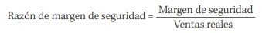
MARGEN DE SEGURIDAD
Este margen se define como el exceso de las ventas reales o presupuestadas sobre el volumen de ventas en el punto de equilibrio.
Esta medida proporciona una especie de colchón de seguridad, que indica cuánto pueden decrecer las ventas
antes de que pueda ocurrir una pérdida.
El concepto del margen de seguridad es una forma más o menos mecánica de decir si una compañía está o no cerca de su punto de equilibrio.
Fórmula: Margen de seguridad = ventas reales – ventas de equilibrio
Ejercicio práctico:
Con ventas de equilibrio de $480 000 y ventas reales de $576 000

Slide 16
LOS ECONOMISTAS Y EL MODELO DE MAXIMIZACIÓN DE UTILIDADES
El modelo de los economistas clásicos de maximización de utilidades proporciona los fundamentos para el análisis
costo-volumen-utilidad.
El modelo supone que el objetivo gerencial es maximizar las utilidades, las cuales están determinadas por la diferencia entre los ingresos totales y los costos totales.
El trabajo gerencial es establecer y tomar las acciones más rentables posibles.
En general, los contadores aceptan el modelo de los economistas clásicos, pero toman dos supuestos que
simplifican la realidad:
En economía, las curvas de ingreso total y costo total son en general funciones no lineales. Las simplificaciones de linealidad son usualmente consideradas como válidas dentro de cierto rango de volumen, conocido como rango relevante.
Los costos de oportunidad del capital patrimonial invertido son casi siempre excluidos de las medidas contables; el modelo económico sí los incluye. Así, en términos económicos, la medición contable del costo total no se incluye.

Slide 17
ANÁLISIS DE MULTIPRODUCTOS
Es posible realizar un análisis de la relación costo-volumen-utilidad para una firma que produce y comercializa varios productos, siempre y cuando la mezcla de ventas permanezca constante o pueda pronosticarse la nueva mezcla.
Para los productos de las Industrias Bar se tienen en cuenta los siguientes datos:
Producto | PV por unidad | CV por unidad | MC por unidad | % del total de unid. Vendidas
A | 0,6 | 0,36 |  | 50%
B | 1,6 | 0,08 |  | 35%
C | 1,4 | 0,56 |  | 15%

Slide 18
ANÁLISIS DE MULTIPRODUCTOS
Si se supone que la mezcla en ventas permanece constante durante el mes, puede procederse como si todos los productos fueran vendidos en paquetes que incluyen 50 partes de A, 35 de B y 15 de C.
El margen de contribución total por unidad ponderado de cada paquete es de $0,526,
calculado así: 0,50 ($0,24) + 0,35 ($0,80) + 0,15 ($0,84) = $0,526/unidad
Si la compañía tiene costos fijos mensuales de $10 000, el punto de equilibrio puede calcularse así: XE= Costos fijos
Margen de contribución unitario ponderado
XE= $10 000
$0,526/unidad
XE= 19 011 unidades por mes

Slide 19
APALANCAMIENTO OPERATIVO
Es una medida de amplificación de utilidades y muestra cómo los costos fijos se usan en la
organización.
Es mayor en las compañías que tienen una alta proporción de costos fijos en relación con sus costos variables.
De igual manera, el apalancamiento operativo es menor en compañías que tienen una baja proporción de costos fijos en relación con sus costos variables.
Si una compañía tiene un alto apalancamiento operativo (esto es, una alta proporción de costos fijos en relación con los costos variables), entonces las utilidades son muy sensibles a los cambios en las ventas.
Un pequeño porcentaje de aumento (o disminución) en las ventas puede implicar un gran
aumento porcentual (o disminución) en las utilidades.

Slide 20
2.4. ANÁLISIS COSTO-VOLUMEN-UTILIDAD
El análisis costo-volumen-utilidad es fácil de usar y sencillo de aplicar. Sin embargo, varios supuestos están implícitos en su manejo, los cuales pueden limitar su uso como herramienta gerencial. Las siguientes son las limitaciones más frecuentes:
El análisis costo-volumen-utilidad es básicamente un procedimiento estático.
Todos los costos deben clasificarse como fijos o variables.
Los cambios en inventarios han de ser mínimos para que no perturben el análisis.
Los costos fijos han de permanecer constantes en el rango relevante considerado.
El costo variable unitario no cambia, y existe una relación directa entre los costos y el volumen. Por ejemplo, no
hay descuentos en los precios de las materias primas, ni incrementos en la productividad.

Slide 21

2.5 TÉCNICAS DE ESTIMACIÓN DE COSTOS
La selección de la metodología de la estimación, depende de la finalidad de la estimación, el nivel de detalle y las características de los datos disponibles. Aquí influyen diversos factores , no obstante, el factor humano, representado por el estimador o experto que realizará la estimación es uno de los elementos más importantes a considerar:
Datos Históricos: corresponde a los datos históricos de proyectos similares.
Datos Actuales: por ejemplo en el sector de la construcción corresponde a los costos de material, recursos tipo labor y equipamiento.
Metodología de Estimación: Corresponde al método específico para modelizar los costos, tales como método paramétrico o tasas unitarias.
Información del Proyecto: información sobre el proyecto actual, incluyendo el alcance y las principales características.

Slide 22
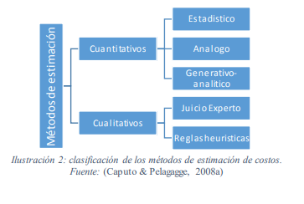
TÉCNICAS DE ESTIMACIÓN DE COSTOS

Slide 23
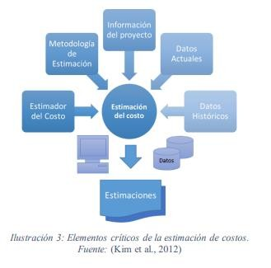
TÉCNICAS DE ESTIMACIÓN DE COSTOS

Slide 24
TÉCNICAS DE ESTIMACIÓN DE COSTOS
HERRAMIENTAS Y TÉCNICAS
Juicio expertos
Estimación Análoga
Estimación paramétrica
Estimación Bottom-up ascendente
Estimación por tres valores
Análisis de reserva
Reserva de gestión
Costo de calidad
Software de estimación de costos
Análisis de propuestas para licitaciones (o de vendedores)

Slide 25
2.6. CALENDARIO DE INVERSIONES
Todo proyecto requiere preparar un cronograma de inversiones que señale claramente su composición y las fechas en que se efectuaran las mismas.
En esta etapa se calcula los intereses derivados de aquellas parte de la Inversión que se financia mediante préstamo o deuda.
El calendario de inversiones ha sido estructurado teniendo en cuenta fundamentalmente el monto de inversiones programado para

Slide 26
2.6. CALENDARIO DE INVERSIONES
los primeros años y la secuencia y relaciones de precedencia que guardan entre sí los distintos proyectos, tratando de lograr además un flujo balanceado de inversiones anuales para el período indicado.
Según este criterio, el programa de inversiones señala una cierta flexibilidad, que resulta mayor para las inversiones más alejadas del año base y menor para las correspondientes a los primeros años, especialmente en lo que respecta a los programas de vialidad secundaria y programas.

Slide 27
2.7. BALANCE DE PERSONAL
La forma más eficiente de calcular el costo del recurso humano es desagregando al máximo las funciones y tareas que se deben realizar en la operación del proyecto, con el objeto de definir el perfil de quienes deben ocupar cada uno de los cargos identificados y calcular la cuantía de la remuneración asociadas con cada puesto de trabajo.
Para esto, lo usual es especificar todas las actividades predictivas, las comerciales , administrativas y de
servicio
La importancia de las remuneraciones en la estructura total de costos del proyecto dependerá de una gran cantidad de factores, como el grado de automatización, el nivel tecnológico de los procesos y la situación general del mercado laboral.

Slide 28
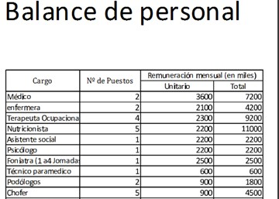
2.7. BALANCE DE PERSONAL
Generalmente mientras mayor es el nivel tecnológico, menor cantidad de personal se requerirá, aunque probablemente mayor remuneración unitaria.
El balance de personal incorpora la estructura de remuneraciones fijas, incluyendo gratificaciones, leyes
sociales, bonos de alimentación, movilización y costo de turnos especiales

Slide 29
2.8. ANTECEDENTES ECONÓMICOS DEL ESTUDIO TÉCNICO
El estudio del proyecto debe llegar a determinar la función de producción óptima para la utilización eficiente y eficaz de los recursos disponibles para la producción del bien o servicio deseado. Para ello deberán analizarse las distintas alternativas y condiciones en que se pueden combinar los factores productivos, a través de la cuantificación y proyección en el tiempo de los montos de inversiones de capital, los costos y los ingresos de operación asociados con cada una de las alternativas de producción.
Proceso de producción
Es la forma en que una serie de insumos se transforman en productos mediante la participación de una
determinada tecnología.
Los distintos procesos productivos pueden clasificarse en función de su flujo productivo o del tipo de
producto, teniendo en cada caso efectos distintos sobre el flujo de caja del proyecto.

Slide 30
Según el flujo de producción
Por serie.- Se da cuando ciertos productos, cuyo diseño básico es relativamente estable en el tiempo y
están destinados a un gran mercado;
Por pedido.- La producción sigue secuencias diferentes que hace necesaria su flexibilidad a través de la mano de obra y equipos suficientemente maleables para adaptarse a las características del pedido,
Por proyecto.- Corresponde a un producto complejo de carácter único, que con tareas bien definidas en términos de recursos y plazos, da origen a un estudio de factibilidad completo.
Según el tipo de producto
a) En función de los bienes o servicios que va a producir.- Muchas veces un mismo producto puede obtenerse utilizando mas de un proceso productivo y en ese caso deberá analizarse cada alternativa para determinar con que intensidad se utilizaran los factores de producción.

Slide 31
Efectos Económicos
El proceso productivo y la tecnología que se selecciona influirán directamente en las inversiones, los costos y
los ingresos del proyecto.
La cantidad y calidad de la maquinaria, equipos, herramientas, mobiliario de la planta, vehículos, etc.
Dependerán del proceso productivo elegido.
Las necesidades de inversión en obra física se determinan principalmente en función a la distribución de los equipos productivos en el espacio físico.
El proceso productivo, a través de la tecnología usada, tiene incidencia directa sobre el costo de producción.

Slide 32
Economías de escala
Para medir la capacidad de competir debe estimarse el costo febril en distintos niveles de la capacidad de producción. Para ello propone definir los componentes mas relevantes del costo: consumo de materias primas, materiales , utilización de mano de obra, mantenimiento, gastos fabriles en general. El costo fabril definido debe compararse con la capacidad de producción y el monto de inversión. A esta relación se le denomina “masa critica tecnica”
Costo unitario frente a la capacidad
Costo distribuido de los equipos por unidad de capacidad

Slide 33
2.9. LA DETERMINACIÓN DEL TAMAÑO
Al estudiar un proyecto con respecto a su tamaño nos referimos:
Al número de consultas a atender en un estudio jurídico,
En una fabrica el numero de bienes a producir,
En un centro de capacitación el número de cursos que dictar en un periodo de tiempo
El número de empresas a que prestar servicios en una consultora.
El estudio del tamaño conjugamos
equipos, localización, etc.
la disponibilidad de insumos, demanda esperada, valor de
Esto nos facilita determinar el nivel de operaciones y monto de la inversión.

Slide 34
CARACTERISTICAS DEL TAMAÑO
Cantidad demandada < capacidad de la producción de la tecnología más pequeña del mercado. Se evalúa conveniencia de dejar una capacidad ociosa de producción para un eventual crecimiento.
Cantidad demandada = capacidad de producción de alguna tecnología.
Cantidad demandada > capacidad de producción de la tecnología disponible.
Se evalúa riesgo de dejar demanda insatisfecha, Aumentar unidades tecnológica(y a la vez dejar
capacidad ociosa), poner segundo turno, externalizar parte débil del proceso o sobretiempo.

Slide 35
CAPACIDAD INSTALADA
La capacidad instalada es medida en “unidades producidas por año” y son las siguientes :
Capacidad de Diseño: Máxima tasa de producción para un proceso en condiciones
fuerza laboral, instalaciones equipos.
Capacidad del Sistema o Capacidad Efectiva: Mayor tasa de producción razonable que puede lograrse en condiciones normales o típicas de funcionamiento, tomando en cuenta mantenimiento preventivo, ajuste a la maquinaria por cambio de producto, etc.
Capacidad Real: Tasa de producción lograda por el proceso, considerando daños de
maquinas, ausentismo de empleados, programación deficiente, montaje limitado, etc.

Slide 36
2.10. EL ESTUDIO DE LA LOCALIZACIÓN
Niveles de localización:
Existen 2 tipos de niveles como la elección de zona o región donde se realizará
el proyecto y la elección del terreno específico donde se realizara.
Hay ocasiones en que la localización depende de factores decisivos, como en los proyectos agrícolas donde depende de calidad de la tierras o el clima, o en proyectos de explotación minera donde dependen de los recursos naturales. Pero también hay ocasiones donde en las cantidades de variables varias no son dignas de consideración.

Slide 37
Elementos que inciden en la localización
Como se dijo anteriormente estos son muchos, algunos tienen mayor influencia
en la selección del terreno o lugar de implementación del proyecto.
Rol materias primas y transportes en la localización
Si la materia prima se necesita en grandes volúmenes y peso, el transporte de materias primas perecederas es de costo muy elevado y de un valor unitario bajo. Al mismo tiempo se debe fijar el tamaño.

Slide 38
La ubicación del mercado consumidor también es relevante cuando los costos de transportes son altos o cuando el mercado esta muy concentrado o diseminado en distintos lugares, por lo que se decidirá si tener una planta o varias donde este la demanda actual y futura.
También es importante los medios de transporte como carreteras, marítimos, ferroviario o fluvial. Analizar las tarifas para las distancias de materias primas, productos finales y teniendo en cuenta los volúmenes y peso establecer fletes mínimos, factor relevante en la decisión de localización.
Estos aspectos determinan una localización en una zona o región.

Slide 39
Otros factores que pueden afectar la localización
Las llamadas “economías externas” como la asistencia técnica, industrias complementarias, existencia de mano de obra calificada y talleres de reparación y mantenimiento, capacidad empresarial, servicios de teléfonos, facilidades bancarias, la cantidad de energía o calidad del agua, etc. Ayudan a filtrar el número de posibles localizaciones.
Se debe estimar las dimensiones apropiadas del terreno, características de
estructura, consistencia, conformación, drenajes naturales, etc.
Las normas ambientales vigentes que pueden exigir sistemas preventivos o de
eliminación de contaminación.
Las posibilidades de expansión, aspectos tributarios o crediticias también son
importantes en la selección de un lugar.

Slide 40
2.11. EL ESTUDIO DE ORGANIZACIÓN DEL PROYECTO
Todas las actividades que se requieran para la implementación y operación del proyecto deberán programarse, coordinadas y controladas por alguna instancia que el estudio del proyecto debe prever.
La estructura organizativa que se diseñe para asumir estas tareas tendrá no sólo relevancia en términos de su adecuación para el logro de los objetivos previstos, sino que también por sus repercusiones económicas en las inversiones iniciales y en los costos de operación del proyecto.
Para garantizar que los resultados de la evaluación se basen en proyecciones realistas, deberán cuantificarse todos los elementos de costos que origine una estructura organizativa dada.

Slide 41
Las estructuras se refieren a las relaciones relativamente las existentes entre los
puestos de una organización, y son el resultado de los procesos de división del
trabajo, departamentalización,
departamentalización combina y
esferas
agrupa
de control
los puestos
y delegación. La
individuales de espe-
cialización logrados por la división del trabajo.
Los tipos más comunes de departamentalización son por funciones, territorios, productos, clientes o mixtas. Todas ellas agrupan trabajos de acuerdo con algún elemento común. La esfera de control determina el tamaño adecuado de unidades subordinadas a cargo de un supervisor, en cada uno de los niveles de esa organización.

